Slide 1

КВАДРАТНЫЕ УРАВНЕНИЯ

Slide 2
Определение квадратного уравнения
Квадратным уравнением
называется уравнение вида
ах² + вх + с = 0,
где х – переменная,
а, в, с – некоторые числа, причем а ≠ 0.
15х² - 9х + 5 = 0
Первый (старший) коэффициент
Свободный
член
Второй коэффициент

Slide 3
Из предложенных уравнений выберите
квадратные уравнения
5х²-6х+7= 0
8х²- 4х +10 = 0
-18х =5
4х-15=0
12х²+7х= 0
- 5х² = 9х -2
х² + 6х + 8 = 0
10х²- 5 = 3х²-5
х² - 5х + 3 = 0

Slide 4
Виды
квадратного
уравнения
неполные
полные
приведенные

Slide 5
Неполные квадратные уравнения
с = 0
ax²+bx=0
b = 0
ax²+c=0
b = c = 0
ax²=0

Slide 6
Решение неполных квадратных уравнений
Если с = 0
аx² + bx = 0
Пример: 18х² + 27х = 0
  9х(2х + 3) = 0
9х = 0 или 2х + 3 = 0
х = 0 или х = -1,5
Ответ: х = 0 или х = -1,5

Slide 7
Решение неполных квадратных уравнений
Если b = 0
ах² + с = 0
Пример: 4х² – 100 = 0
4х² = 100
х²= 25
х₁ = 5, х₂ = - 5
Ответ: х₁ = 5, х₂ = - 5

Slide 8
Решение неполных квадратных уравнений
Если b = 0 и c = 0
ах² = 0
Примеры: а) 157х² = 0
х = 0
б) -298х² = 0
х = 0
в) 53,7х² = 0
х = 0
Ответ: х = 0

Slide 9


Алгоритм решения квадратного уравнения
ах²+вх+с=0
Определить
коэффициенты а,в,с
Вычислить дискриминант
D=в²-4ас
Если D<0, то
Если D=0, то
Если D>0, то
Уравнение не
имеет корней
1 корень
2 корня

Slide 10
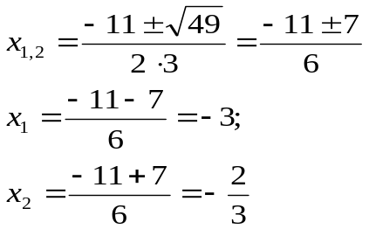
Примеры решения
квадратных уравнений по формуле
3х² + 11х + 6 = 0
а = 3; в = 11; с = 6
D=11² - 4 · 3· 6 = 121 – 72 = 49 > 0 ,
уравнение имеет два корня

Slide 11
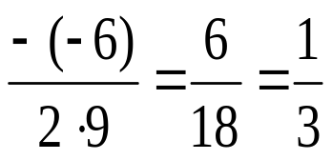
Примеры решения
квадратных уравнений по формуле
9х² - 6х + 1 = 0
a = 9, b = - 6 , c = 1
D=(-6)² - 4 · 9 · 1 = 36 – 36 = 0,
уравнение имеет один корень
х =

Slide 12
Примеры решения
квадратных уравнений по формуле
-2х² + 3х – 5 = 0
a = - 2, b = 3, c = - 5
D =3² -4 · (-2) · (-5) = 9 – 40 = -31<0,
уравнение не имеет корней

Slide 13
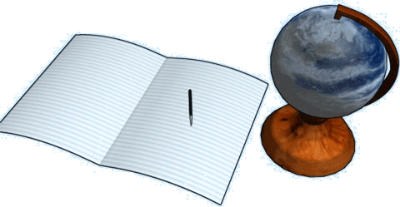
Закончи предложение
Уравнение второй степени называется …
Если D больше 0, то квадратное уравнение имеет …
Количество корней квадратного уравнения зависит от знака …
Квадратные уравнения бывают …
Квадратное уравнение, у которого первый коэффициент равен 1 называют …
У любого слова, у растения и у уравнения есть …

Slide 14
Домашнее задание.
Решить уравнения
x² + 4x – 5 = 0
2x² –3x +1 = 0
4x² +4 x +5= 0

